Slide 1
STVARANJE KRALJEVSTVA SHS
Svijet i Hrvatska od 1918. do 1939. godine

Slide 2
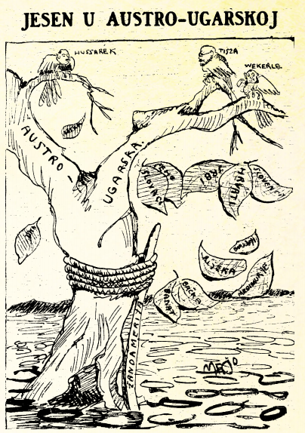

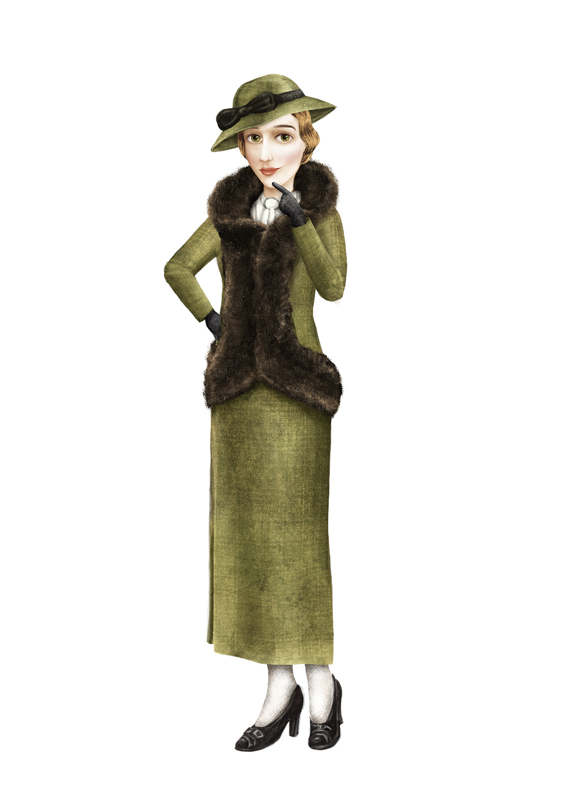

Što je autor karikature želio poručiti?
Objasni odgovor. Prisjeti se zaraćenih strana u Prvome svjetskom ratu. U kojem je savezu bila Austro­Ugarska Monarhija? A Kraljevina Srbija? Prisjeti se djelovanja Jugoslavenskog odbora –
koji su bili njegovi glavni ciljevi?
Karikatura iz zagrebačkog „Ilustrovanog lista”
iz 1918. godine. S „drveta” Austro-Ugarske otpadaju narodi: Česi, Hrvati, Slovaci, Slovenci i Srbi

Slide 3
Jugoslavenski odbor
Sudjelovali hrvatski, slovenski i srpski političari
Ciljevi:
Raspad Austro-Ugarske poslije rata
Borba protiv Londonskog ugovora
Ujedinjenje onih njezinih dijelova u kojima su živjeli Hrvati, Slovenci i Srbi sa Srbijom i Crnom Gorom

Slide 4
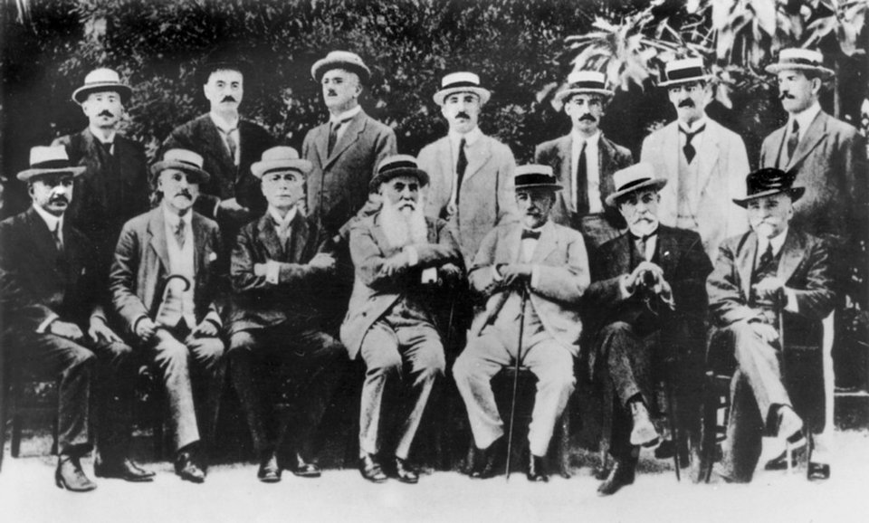
Krfska deklaracija
okvirni dogovor
o stvaranju zajedničke države postignut je
u srpnju 1917.
na grčkome otoku Krfu

Slide 5
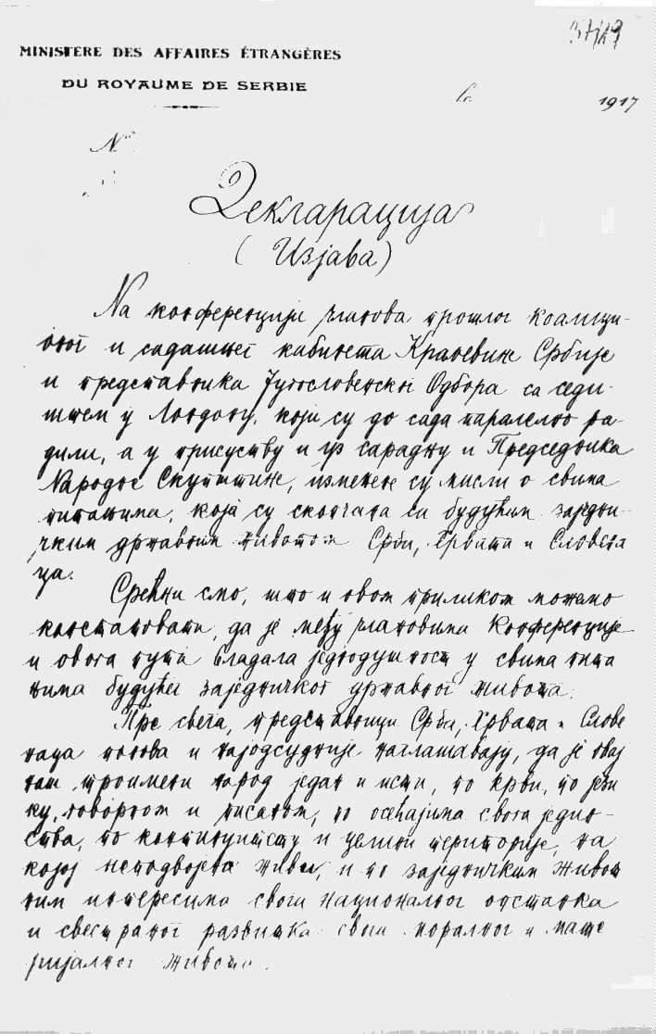
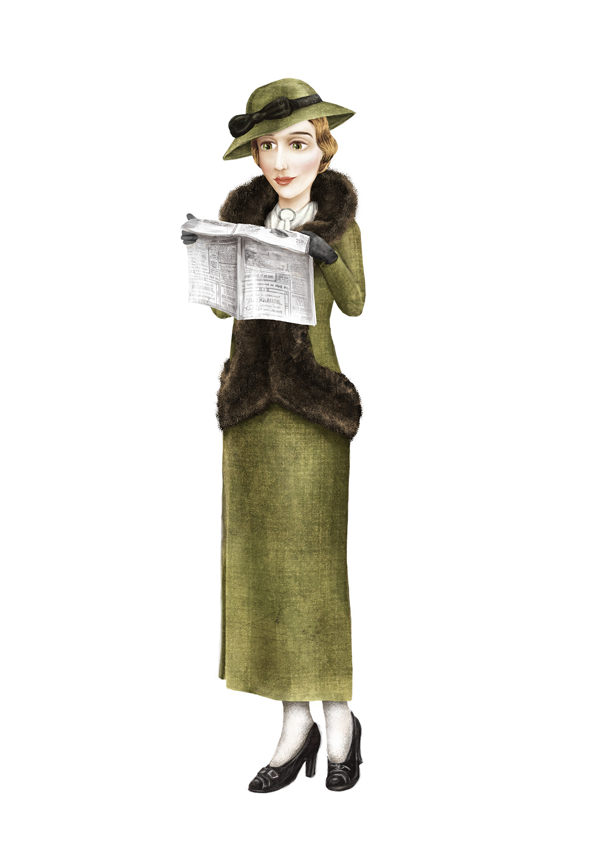
Pročitaj tekst o Krfskoj deklaraciji
(U/str. 14 – lijevo),
a potom odgovori na pitanja u bilježnicu :
1. Što je dogovoreno Krfskom deklaracijom o imenu nove države?
2. Kako bi ona bila uređena?
3. Koja pisma bi se upotrebljavala u državi?
4. Zašto je srpska strana mogla biti više zadovoljna pregovorima?
5. Je li se srpska strana pridržavala odluka deklaracije?
Tekst Krfske deklaracije

Slide 6
Nakon pobjede Antante i njezinih saveznika – stvaranje nove države – KRALJEVINA SRBA, HRVATA I SLOVENACA
Ustavna, demokratska i parlamentarna monarhija s dinastijom Karađorđevića na čelu
Slobodna uporaba svojih nacionalnih imena, zastave i pisma (latinice i ćirilice), ali bez zasebnog teritorija i parlamenata
Pri stvaranju zajedničke države, srpska strana nije poštovala zaključke Krfske deklaracije

Slide 7
Listopad 1918. – stvoreno NARODNO VIJEĆE SLOVENACA, HRVATA I SRBA
Najviše političko tijelo južnoslavenskih zemalja Monarhije
Predsjednik Anton Korošec, potpredsjednici Ante Pavelić (stariji) i Svetozar Pribićević

Slide 8
Odluke Hrvatskog sabora
29. listopada 1918.
?
?
Pročitaj tekst (U/str. 15)
te pronađi dvije važne odluke Hrvatskog sabora 29. listopada 1918. godine i upiši ih u shemu, a potom u dijelu povijesni koncept – vrijeme i prostor prouči kartu i odgovori na 1. pitanje ispod.

Slide 9
Odluke Hrvatskog sabora 29. 10. 1918.
prekinute sve državnopravne veze Trojedne Kraljevine Hrvatske, Slavonije i Dalmacije s Kraljevinom Ugarskom i Carevinom Austrijom
Sabor svoje ovlasti prenio na Narodno vijeće SHS (postalo vrhovno tijelo vlasti u novonastaloj državi)

Slide 10
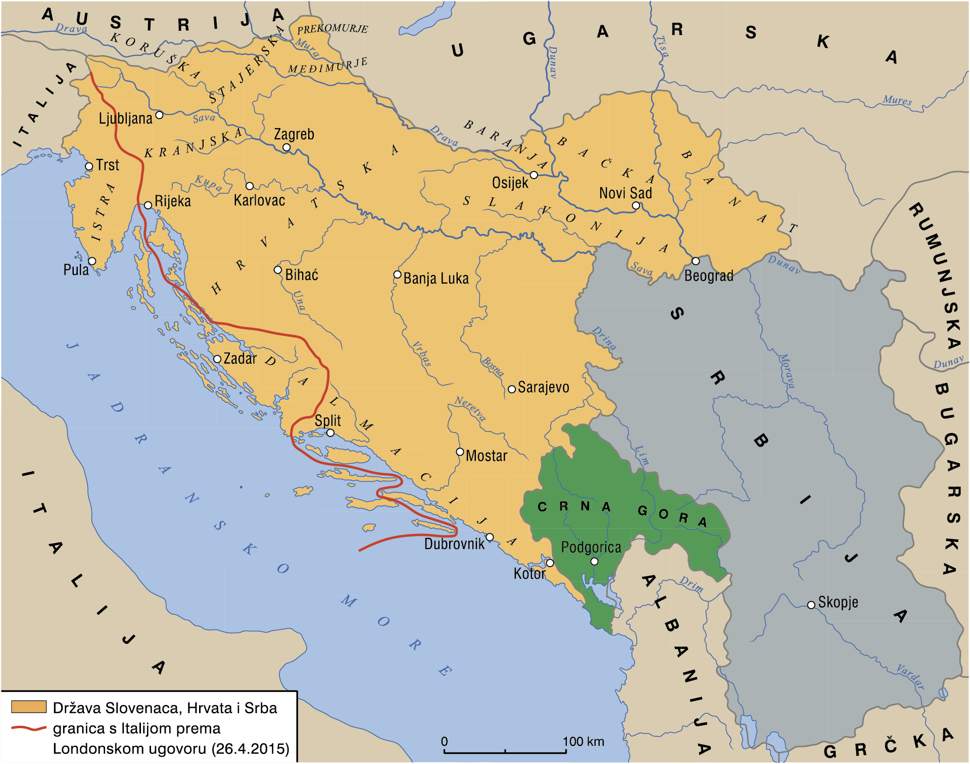
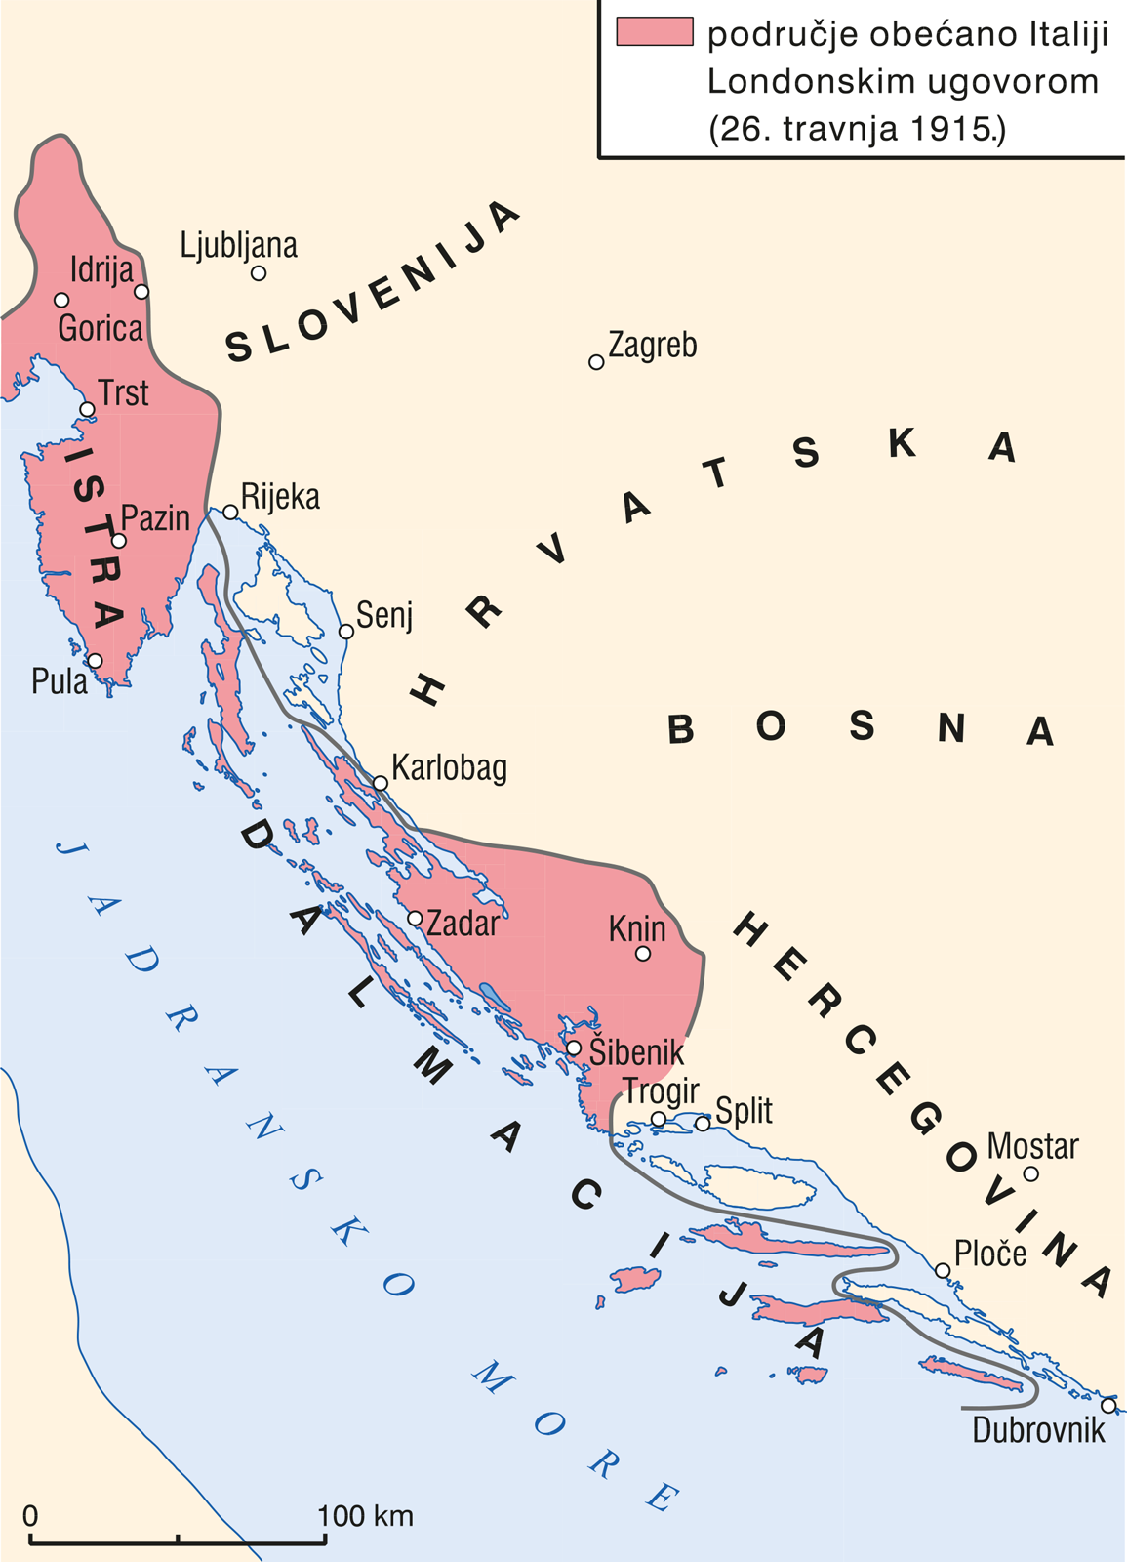
Država SHS

Slide 11
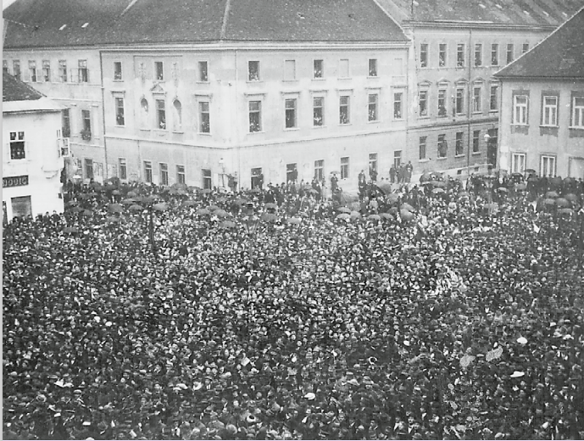
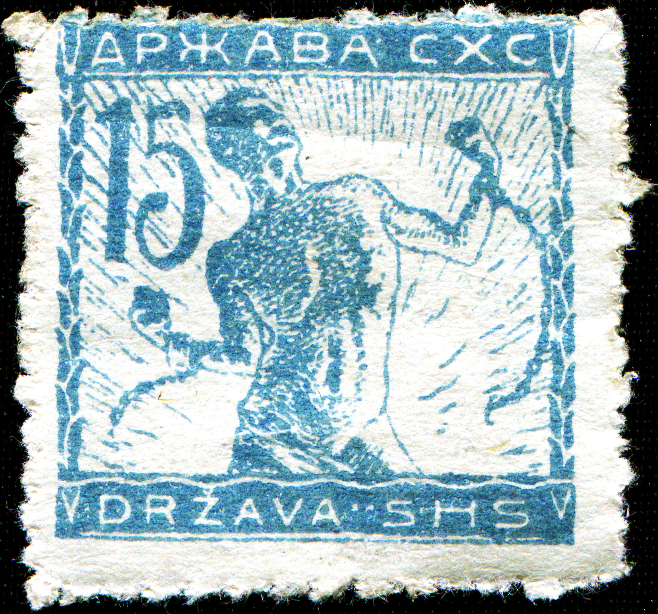
Poštanska marka
Države SHS
Okupljanje građana na Markovu trgu
u Zagrebu 29. listopada 1918.

Slide 12
Problemi Države SHS:
zeleni kadar, neimaština, nije imala vojsku, Italija po završetku rata počela zauzimati teritorij koji joj je obećan Londonskim ugovorom
potrebno brzo i bezuvjetno ujedinjenje sa Srbijom

Slide 13
Stvaranje Kraljevstva Srba, Hrvata i Slovenaca
Vodstvo Države SHS odlučilo je požuriti s postupkom ujedinjenja
Ni jedna važnija politička stranka nije predlagala potpunu hrvatsku samostalnost zbog mogućeg velikog gubitka teritorija

Slide 14
STVARANJE KRALJEVSTVA SHS
POLITIČARI | STAVOVI O UJEDINJENJU
STJEPAN RADIĆ
SVETOZAR PRIBIČEVIĆ
PROCES UJEDINJENJA
DOKUMENTI | OPIS
NAPUTAK
ADRESA
PROGLAŠENJE UJEDINJENJA
OSOBA | DATUM | IME DRŽAVE
Pročitaj tekst o stvaranju Kraljevstva SHS
(U/str. 16 i 17),
a potom ispuni tablicu.)

Slide 15
STVARANJE KRALJEVSTVA SHS
POLITIČARI | STAVOVI O UJEDINJENJU
STJEPAN RADIĆ | isticao da bi najprije trebalo odrediti uvjete ujedinjenja i zauzimao se za to da nova država bude federativna republika
SVETOZAR PRIBIČEVIĆ | požurivao ujedinjenje, zauzimao se za to da nova država bude centralistička monarhija
PROCES UJEDINJENJA
DOKUMENTI | OPIS
NAPUTAK | unutarnje uređenje države trebala bi odrediti Ustavotvorna skupština, i to dvotrećinskom većinom glasova
ADRESA | ujedinjenje nije bilo ničim uvjetovano
PROGLAŠENJE UJEDINJENJA
OSOBA | DATUM | IME DRŽAVE
regent Aleksandar Karađorđević | 1. prosinca 1918. | Kraljevstvo Srba, Hrvata i Slovenaca
Na sjednici Središnjeg odbora Narodnog vijeća SHS potkraj studenog 1918. donesena odluka da se u Beograd pošalje izaslanstvo koje će se sa srpskom stranom dogovoriti o stvaranju zajedničke države

Slide 16
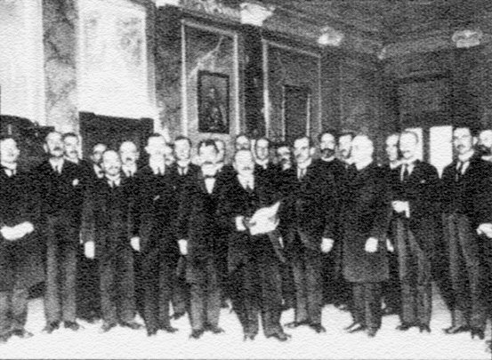
Izaslanstvo Narodnog vijeća Države SHS predaje
Adresu
prijestolonasljedniku
Aleksandru.
Adresu je pročitao
dr. Ante Pavelić (stariji).

Slide 17
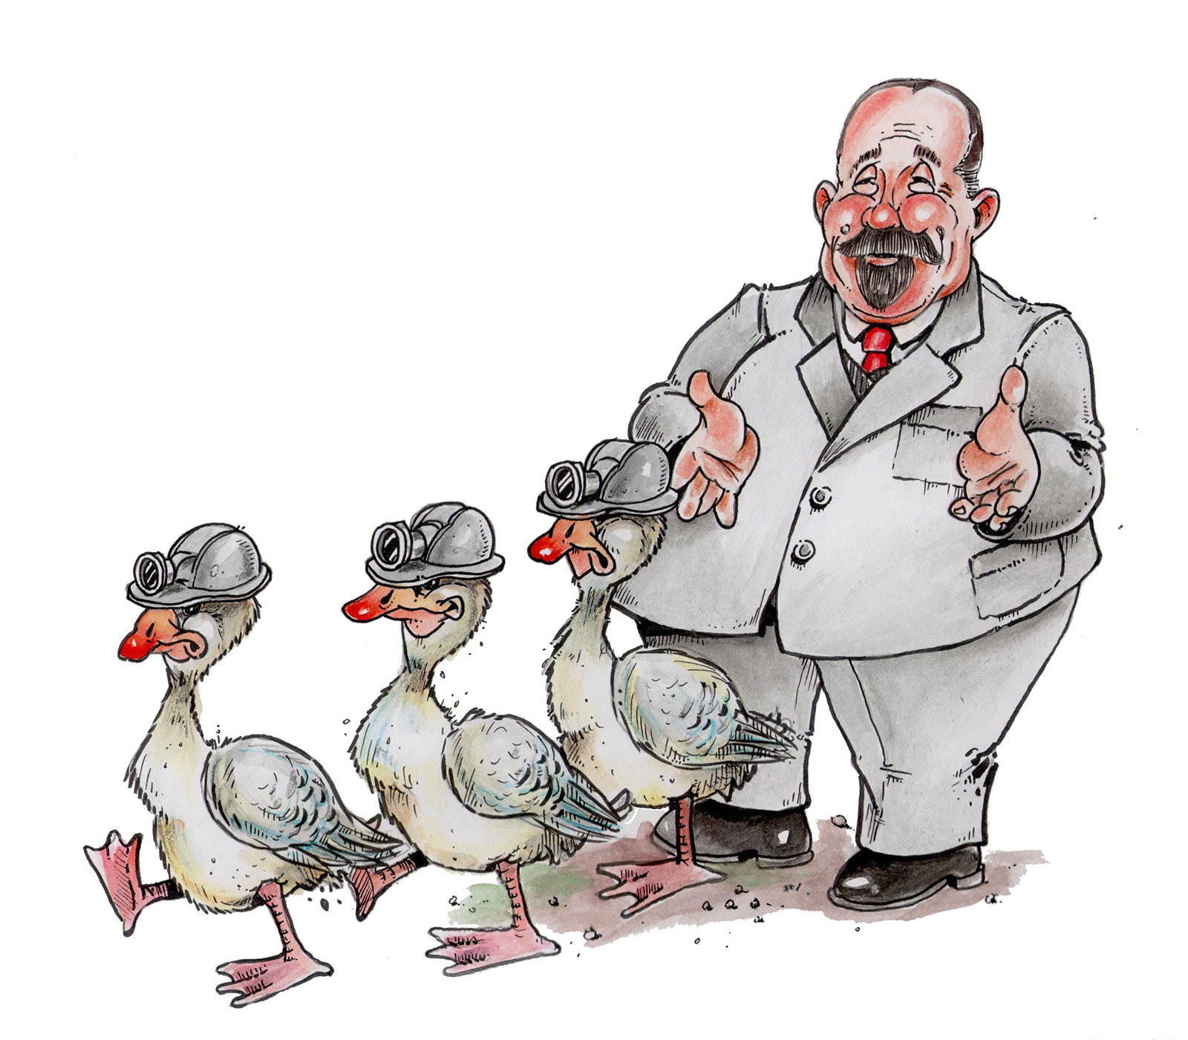
Prouči karikaturu
Stjepana Radića i njegovu poznatu rečenicu, a potom protumači njeno značenje, što bi magla mogla simbolizirati i zašto je
upotrijebio tu riječ.
Ne srljajte kao guske u maglu!

Slide 18
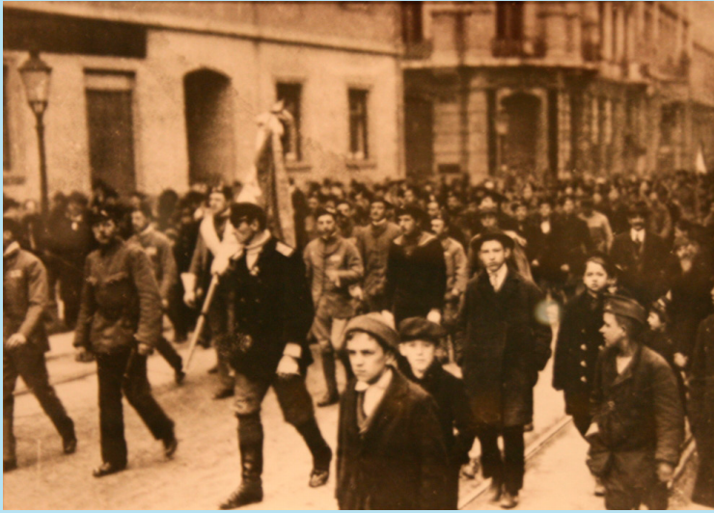
Nakon proglašenja Kraljevstva SHS
1. prosinca 1918. godine,
nastalo je nezadovoljstvo;
najpoznatiji događaj kao izraz nezadovoljstva ujedinjenjem u centralističku monarhiju
prosvjed je 5. prosinca 1918.
u Zagrebu i stradali prosvjednici – Prosinačke žrtve.
Notes:
https://www.youtube.com/watch?v=HRQT3h71POc

Slide 19
Krfska deklaracija
Prosinačke žrtve
1917.
5. 12. 1918.
Izradi lentu vremena koja će sadržavati: Krfska deklaracija, stvaranje Narodnog vijeća SHS, odluke Sabora i proglašenje Države SHS, proglašenje Kraljevstva SHS, Prosinačke žrtve.

Slide 20
Stvaranje Kraljevstva SHS
Prvi svjetski rat – Jugoslavenski odbor pregovara s Kraljevinom Srbijom o nastanku južnoslavenske države → KRFSKA DEKLARACIJA 1917. godine
listopad 1918. – stvoreno NARODNO VIJEĆE SLOVENACA, HRVATA I SRBA
→ najviše političko tijelo južnoslavenskih zemalja Monarhije
→ predsjednik ANTON KOROŠEC, potpredsjednici Ante Pavelić (stariji) i Svetozar Pribićević
Nakon pobjede Antante i njezinih saveznika – stvaranje nove države – KRALJEVINA SRBA, HRVATA I SLOVENACA
Ustavna, demokratska i parlamentarna monarhija s dinastijom Karađorđevića na čelu
Slobodna uporaba svojih nacionalnih imena, zastave i pisma (latinice i ćirilice), ali bez zasebnog teritorija i parlamenata
Pri stvaranju zajedničke države, srpska strana nije poštovala zaključke Krfske deklaracije

Slide 21
- problemi Države SHS – zeleni kadar, neimaština, nema vojsku, Italija zauzima teritorij
Odluke Hrvatskog sabora 29. 10. 1918.
prekinute sve državnopravne veze Trojedne Kraljevine Hrvatske, Slavonije i Dalmacije s Kraljevinom Ugarskom i Carevinom Austrijom
Sabor svoje ovlasti prenio na Narodno vijeće SHS (postalo vrhovno tijelo vlasti u novonastaloj državi)

Slide 22
STVARANJE KRALJEVSTVA SHS
POLITIČARI | STAVOVI O UJEDINJENJU
STJEPAN RADIĆ | isticao da bi najprije trebalo odrediti uvjete ujedinjenja i zauzimao se za to da nova država bude federativna republika
SVETOZAR PRIBIĆEVIĆ | požurivao ujedinjenje, zauzimao se za to da nova država bude centralistička monarhija
PROCES UJEDINJENJA
DOKUMENTI | OPIS
NAPUTAK | unutarnje uređenje države trebala bi odrediti Ustavotvorna skupština, i to dvotrećinskom većinom glasova
ADRESA | ujedinjenje nije bilo ničim uvjetovano
PROGLAŠENJE UJEDINJENJA
OSOBA | DATUM | IME DRŽAVE
regent Aleksandar Karađorđević | 1. prosinca 1918. | Kraljevstvo Srba, Hrvata i Slovenaca

